Slide 1
Ψηφιακή Επεξεργασία Σήματος
Διαλεξη 18^{η}
Υλοποίηση Συστημάτων Διακριτού Χρόνου

Slide 2
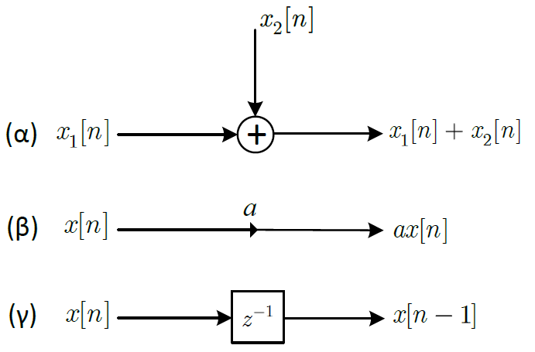
Ψηφιακή Επεξεργασία Σήματος
Υλοποίηση συστημάτων διακριτού χρόνου
Για να υλοποιήσουμε ένα σύστημα πρέπει να μετατρέψουμε τη συνάρτηση μεταφοράς ή την εξίσωση διαφορών σε μια δομή που πραγματοποιείται από την υπάρχουσα τεχνολογία
Βασικοί δομικοί λίθοι:
Πρόσθεση
Πολλαπλασιασμός
Καθυστέρηση (αποθήκευση στη μνήμη)

Slide 3
Ψηφιακή Επεξεργασία Σήματος
Υλοποίηση συστημάτων διακριτού χρόνου
Έστω η εξίσωση διαφορών $y\left[n\right]−a_{1}y\left[n−1\right]−a_{2}y\left[n−2\right]=b_{0}x\left[n\right]$
Έχουμε πολλές επιλογές για την υλοποίησή της
Κόστος:
Πλήθος πράξεων
Πλήθος θέσεων μνήμης
Ευρωστία σε πεπερασμένη αριθμητική ακρίβεια
Η συνάρτηση μεταφοράς δίνεται ως
$$H\left(z\right)=\frac{b_{0}}{1−a_{1}z^{−1}−a_{2}z^{−2}}=\frac{b_{0}}{1−(a_{1}z^{−1}+a_{2}z^{−2})}$$
Με βάση την εξίσωση διαφορών, μπορούμε κατασκευάσουμε μια δομή που την υλοποιεί

Slide 4
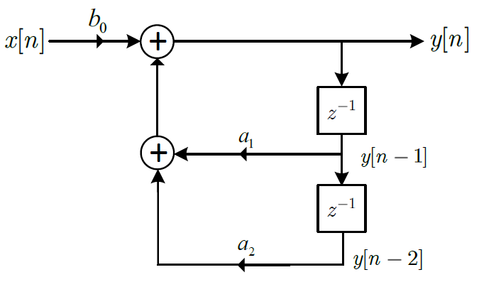
Ψηφιακή Επεξεργασία Σήματος
Υλοποίηση συστημάτων διακριτού χρόνου
$$y\left[n\right]=a_{1}y\left[n−1\right]+a_{2}y\left[n−2\right]+b_{0}x\left[n\right]$$
$$H\left(z\right)=\frac{b_{0}}{1−a_{1}z^{−1}−a_{2}z^{−2}}=\frac{b_{0}}{1−(a_{1}z^{−1}+a_{2}z^{−2})}$$

Slide 5
Ψηφιακή Επεξεργασία Σήματος
Υλοποίηση συστημάτων διακριτού χρόνου
Για μεγαλύτερης τάξης εξίσωσης διαφορών
$$y\left[n\right]−\sum_{k=1}^{N}{a_{k}y\left[n−k\right]}=\sum_{k=0}^{M}{b_{k}x[n−k]}$$
με συνάρτηση μεταφοράς
$$H\left(z\right)=\frac{\sum_{k=0}^{M}{b_{k}z^{−k}}}{1−\sum_{k=1}^{N}{a_{k}z^{−k}}}$$
Ξαναγράφουμε την εξίσωση διαφορών
$$y\left[n\right]=\sum_{k=1}^{N}{a_{k}y\left[n−k\right]}+\sum_{k=0}^{M}{b_{k}x[n−k]}$$
Δυο υπο-εξισώσεις:
$$u\left[n\right]=\sum_{k=0}^{M}{b_{k}x[n−k]} \\ y\left[n\right]=\sum_{k=1}^{N}{a_{k}y\left[n−k\right]}+u[n]$$

Slide 6
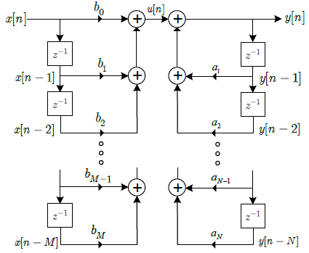
Ψηφιακή Επεξεργασία Σήματος
Υλοποίηση συστημάτων διακριτού χρόνου
$$u\left[n\right]=\sum_{k=0}^{M}{b_{k}x[n−k]} , y\left[n\right]=\sum_{k=1}^{N}{a_{k}y\left[n−k\right]}+u[n]$$

Slide 7
Ψηφιακή Επεξεργασία Σήματος
Υλοποίηση συστημάτων διακριτού χρόνου
$$u\left[n\right]=\sum_{k=0}^{M}{b_{k}x[n−k]} , y\left[n\right]=\sum_{k=1}^{N}{a_{k}y\left[n−k\right]}+u[n]$$

Slide 8
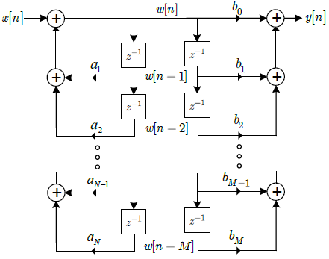
Ψηφιακή Επεξεργασία Σήματος
Υλοποίηση συστημάτων διακριτού χρόνου
$$u\left[n\right]=\sum_{k=0}^{M}{b_{k}x[n−k]} , y\left[n\right]=\sum_{k=1}^{N}{a_{k}y\left[n−k\right]}+u[n]$$

Slide 9
Ψηφιακή Επεξεργασία Σήματος
Υλοποίηση συστημάτων διακριτού χρόνου
Βασικές διαφορές των δυο υλοποιήσεων
Στην πρώτη, υλοποιούνται πρώτα τα μηδενικά και μετά οι πόλοι
Στη δεύτερη, υλοποιούνται πρώτα οι πόλοι και μετά τα μηδενικά
Θεωρητικά, οι δυο υλοποιήσεις είναι ισοδύναμες
Πρακτικά, μπορεί να υπάρχουν σημαντικές διαφορές! (λόγω υλοποίησης σε πεπερασμένη ακρίβεια)

Slide 10
Ψηφιακή Επεξεργασία Σήματος
Υλοποίηση συστημάτων διακριτού χρόνου
Παρατήρηση:
Οι μεταβλητές $w\left[n−k\right]$ αποθηκεύονται δυο φορές στη δεύτερη υλοποίηση!
Μπορούμε να «γλιτώσουμε» τις μισές θέσεις μνήμης!
Μπορούμε να μοιράσουμε τις ίδιες θέσεις μνήμης και στους δυο κλάδους

Slide 11
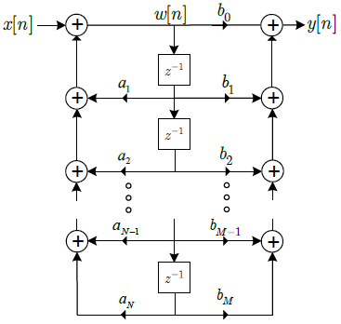
Ψηφιακή Επεξεργασία Σήματος
Υλοποίηση συστημάτων διακριτού χρόνου
Η νέα υλοποίηση, που χρησιμοποιεί τον ελάχιστο αριθμό στοιχείων καθυστέρησης (μνήμης) αναφέρεται ως κανονική μορφή (canonical form) ή Direct Form II
Η μη κανονική μορφή στο αριστερό σχήμα ονομάζεται Direct Form I

Slide 12
Ψηφιακή Επεξεργασία Σήματος
Υλοποίηση συστημάτων διακριτού χρόνου
Παράδειγμα:
Έστω το ΓΧΑ σύστημα που δίνεται από τη συνάρτηση μεταφοράς
$$H\left(z\right)=\frac{1+3z^{−1}}{1−\frac{1}{4}z^{−1}+\frac{1}{2}z^{−2}}$$
Σχεδιάστε τις υλοποιήσεις Direct Form I, II

Slide 13
Ψηφιακή Επεξεργασία Σήματος
Υλοποίηση συστημάτων διακριτού χρόνου
Παράδειγμα:
Έστω το ΓΧΑ σύστημα που δίνεται από τη συνάρτηση μεταφοράς
$$H\left(z\right)=\frac{1+3z^{−1}}{1−\frac{1}{4}z^{−1}+\frac{1}{2}z^{−2}}$$
Σχεδιάστε τις υλοποιήσεις Direct Form I, II

Slide 14
Ψηφιακή Επεξεργασία Σήματος
Υλοποίηση συστημάτων διακριτού χρόνου
Γνωρίζουμε ότι τα συστήματα χωρίζονται σε δυο βασικές κατηγορίες: FIR, IIR
Ας δούμε πόσο διαφέρουν οι υλοποιήσεις ανάλογα με την κατηγορία
Ξεκινάμε με τα IIR
Θα δούμε ότι υπάρχουν πολλές διαφορετικές υλοποιήσεις ενός IIR συστήματος
Πώς επιλέγουμε την κατάλληλη;
Πλήθος πολλαπλασιασμών → χρονοβόρα πράξη
Πλήθος καθυστερήσεων → κόστος σε μνήμη
Εμβαδό, απλότητα, και αρθρωτή υλοποίηση → σημασία σε VLSI υλοποιήσεις
Καταμερισμός αλγορίθμου, επικοινωνία επεξεργαστών → πολυεπεξεργαστικό περιβάλλον
Ευρωστία σε πεπερασμένη ακρίβεια → προτίμηση από πιο οικονομικές υλοποιήσεις

Slide 15
Ψηφιακή Επεξεργασία Σήματος
Υλοποίηση IIR συστημάτων διακριτού χρόνου
Μορφή σε σειρά (cascade form)
Συνάρτηση μεταφοράς
$$H\left(z\right)=A\frac{\prod_{k=1}^{M_{1}}{(1−e_{k}z^{−1})}\prod_{k=1}^{M_{2}}{(1−g_{k}z^{−1})(1−g_{k}^{∗}z^{−1})}}{\prod_{k=1}^{N_{1}}{(1−c_{k}z^{−1})}\prod_{k=1}^{N_{2}}{(1−d_{k}z^{−1})(1−d_{k}^{∗}z^{−1})}}$$
με $N=N_{1}+2N_{2}, M=M_{1}+2M_{2}$
Εναλλακτικά
$$H\left(z\right)=\prod_{k=1}^{N_{s}}{\frac{b_{0k}+b_{1k}z^{−1}+b_{2k}z^{−2}}{1−a_{1k}z^{−1}−a_{2k}z^{−2}}}$$
με $N_{s}=\left\lfloor \frac{N+1}{2}\right\rfloor$

Slide 16
Ψηφιακή Επεξεργασία Σήματος
Υλοποίηση IIR συστημάτων διακριτού χρόνου
Μορφή σε σειρά (cascade form)
Παράδειγμα 6^{ης} τάξης
Οργανωμένο σε υποσυστήματα δευτέρας τάξης Direct Form II
$$H\left(z\right)=\prod_{k=1}^{3}{\frac{b_{0k}+b_{1k}z^{−1}+b_{2k}z^{−2}}{1−a_{1k}z^{−1}−a_{2k}z^{−2}}}$$

Slide 17
Ψηφιακή Επεξεργασία Σήματος
Υλοποίηση IIR συστημάτων διακριτού χρόνου
Παράδειγμα:
Έστω το ΓΧΑ σύστημα που δίνεται από τη συνάρτηση μεταφοράς
$$H\left(z\right)=\frac{1−0.5z^{−1}−0.5z^{−2}}{1+0.75z^{−1}−0.25z^{−2}}$$
Σχεδιάστε τις υλοποιήσεις σε σειρά με χρήση Direct Form I, II υποσυστημάτων και αναφέρετε το κέρδος σε πολλαπλασιασμούς ή/και θέσεις μνήμης

Slide 18
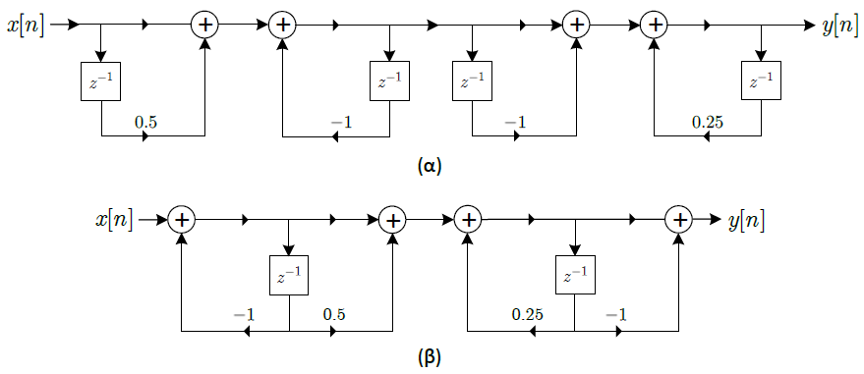
Ψηφιακή Επεξεργασία Σήματος
Υλοποίηση IIR συστημάτων διακριτού χρόνου
Παράδειγμα:
Έστω το ΓΧΑ σύστημα που δίνεται από τη συνάρτηση μεταφοράς
$$H\left(z\right)=\frac{1−0.5z^{−1}−0.5z^{−2}}{1+0.75z^{−1}−0.25z^{−2}}$$
Σχεδιάστε τις υλοποιήσεις σε σειρά με χρήση Direct Form I, II υποσυστημάτων

Slide 19
Ψηφιακή Επεξεργασία Σήματος
Υλοποίηση IIR συστημάτων διακριτού χρόνου
Παράλληλη Μορφή (parallel form)
Προκύπτει από το ανάπτυγμα σε μερικά κλάσματα
Συνάρτηση μεταφοράς
$$H\left(z\right)=\sum_{k=0}^{N_{p}}{C_{k}z^{−k}}+\sum_{k=1}^{N_{1}}{\frac{A_{k}}{1−c_{k}z^{−1}}}+\sum_{k=1}^{N_{2}}{\frac{B_{k}(1−e_{k}^{ }z^{−1})}{(1−d_{k}z^{−1})(1−d_{k}^{∗}z^{−1})}}$$
με $N=N_{1}+2N_{2}$
Εναλλακτικά
$$H\left(z\right)=\sum_{k=0}^{N_{p}}{C_{k}z^{−k}}+\sum_{k=1}^{N_{s}}{\frac{e_{0k}+e_{1k}z^{−1}}{1−a_{1k}z^{−1}−a_{2k}z^{−2}}}$$
με $N_{s}=\left\lfloor \frac{N+1}{2}\right\rfloor$

Slide 20
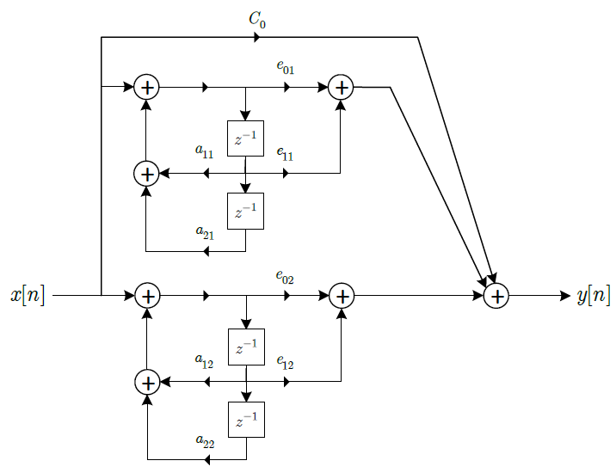
Ψηφιακή Επεξεργασία Σήματος
Υλοποίηση IIR συστημάτων διακριτού χρόνου
Παράλληλη Μορφή (parallel form)
Παράδειγμα 4^{ης} τάξης

Slide 21
Ψηφιακή Επεξεργασία Σήματος
Υλοποίηση IIR συστημάτων διακριτού χρόνου
Παράδειγμα:
Έστω το ΓΧΑ σύστημα που δίνεται από τη συνάρτηση μεταφοράς
$$H\left(z\right)=\frac{1+2.5z^{−1}−z^{−2}}{1−0.25z^{−2}}$$
Σχεδιάστε την υλοποίηση σε παράλληλη μορφή με υποσυστήματα 1^{ης} και 2^{ης} τάξης

Slide 22
Ψηφιακή Επεξεργασία Σήματος
Υλοποίηση IIR συστημάτων διακριτού χρόνου
Παράδειγμα:

Slide 23
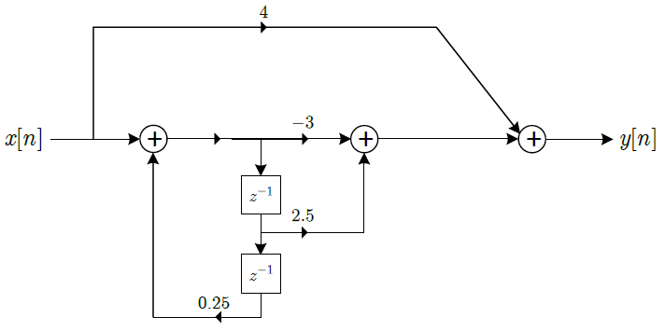
Ψηφιακή Επεξεργασία Σήματος
Υλοποίηση IIR συστημάτων διακριτού χρόνου
Παράδειγμα:
Έστω το ΓΧΑ σύστημα που δίνεται από τη συνάρτηση μεταφοράς
$$H\left(z\right)=\frac{1+2.5z^{−1}−z^{−2}}{1−0.25z^{−2}}$$
Σχεδιάστε την υλοποίηση σε παράλληλη μορφή με υποσυστήματα 1^{ης} και 2^{ης} τάξης

Slide 24
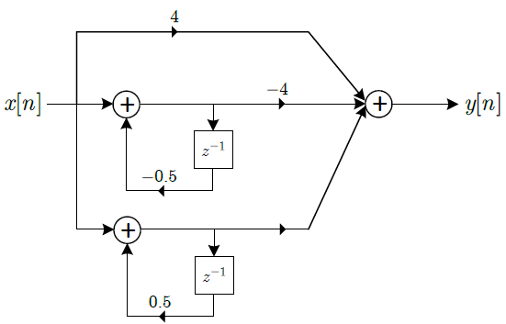
Ψηφιακή Επεξεργασία Σήματος
Υλοποίηση IIR συστημάτων διακριτού χρόνου
Παράδειγμα:
Έστω το ΓΧΑ σύστημα που δίνεται από τη συνάρτηση μεταφοράς
$$H\left(z\right)=\frac{1+2.5z^{−1}−z^{−2}}{1−0.25z^{−2}}$$
Σχεδιάστε την υλοποίηση σε παράλληλη μορφή με υποσυστήματα 1^{ης} και 2^{ης} τάξης

Slide 25
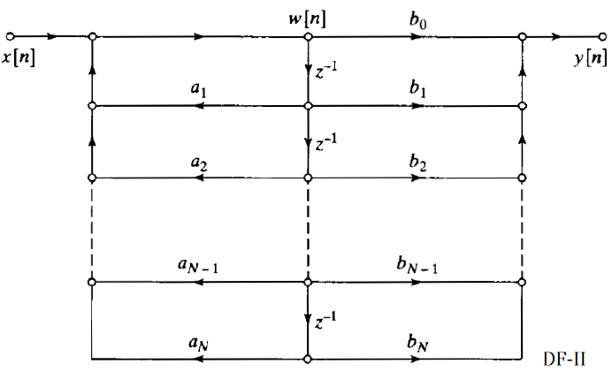
Ψηφιακή Επεξεργασία Σήματος
Υλοποίηση IIR συστημάτων διακριτού χρόνου
Ανάστροφη μορφή (transposed form)
Τα διαγράμματα που σχεδιάζουμε ως τώρα μπορούν εναλλακτικά να αναπαρασταθούν ως γράφοι
Για παράδειγμα, ο γράφος ενός γενικού IIR συστήματος σε Direct Form II

Slide 26
Ψηφιακή Επεξεργασία Σήματος
Υλοποίηση IIR συστημάτων διακριτού χρόνου
Ανάστροφη μορφή (transposed form)
Η θεωρία γράφων μας προσφέρει μια διαδικασία που ονομάζεται αναστροφή (reversal) που μας δίνει μερικές εναλλακτικές μορφές δομών, με ενδιαφέρουσες ιδιότητες
Σχεδίαση Ανάστροφης Μορφής
Αναστρέφουμε τη φορά όλων των κλάδων του διαγράμματος
Κάθε αθροιστής μετατρέπεται σε διακλάδωση, και το αντίστροφο
Αλλάζουμε θέση μεταξύ εισόδου και εξόδου
Επανασχεδιάζουμε το διάγραμμα, αναστρέφοντάς το ώστε να παρουσιάζεται η είσοδος στα αριστερά και η έξοδος στα δεξιά
Ας το δούμε στην πράξη

Slide 27
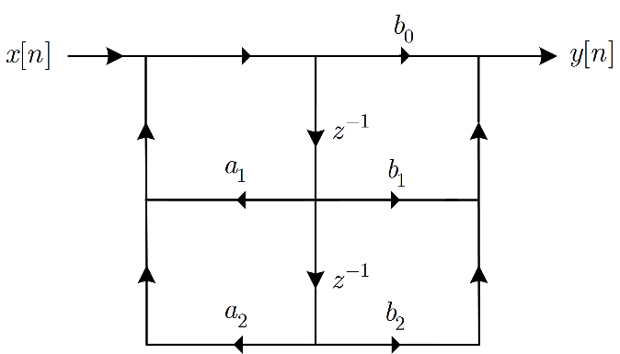
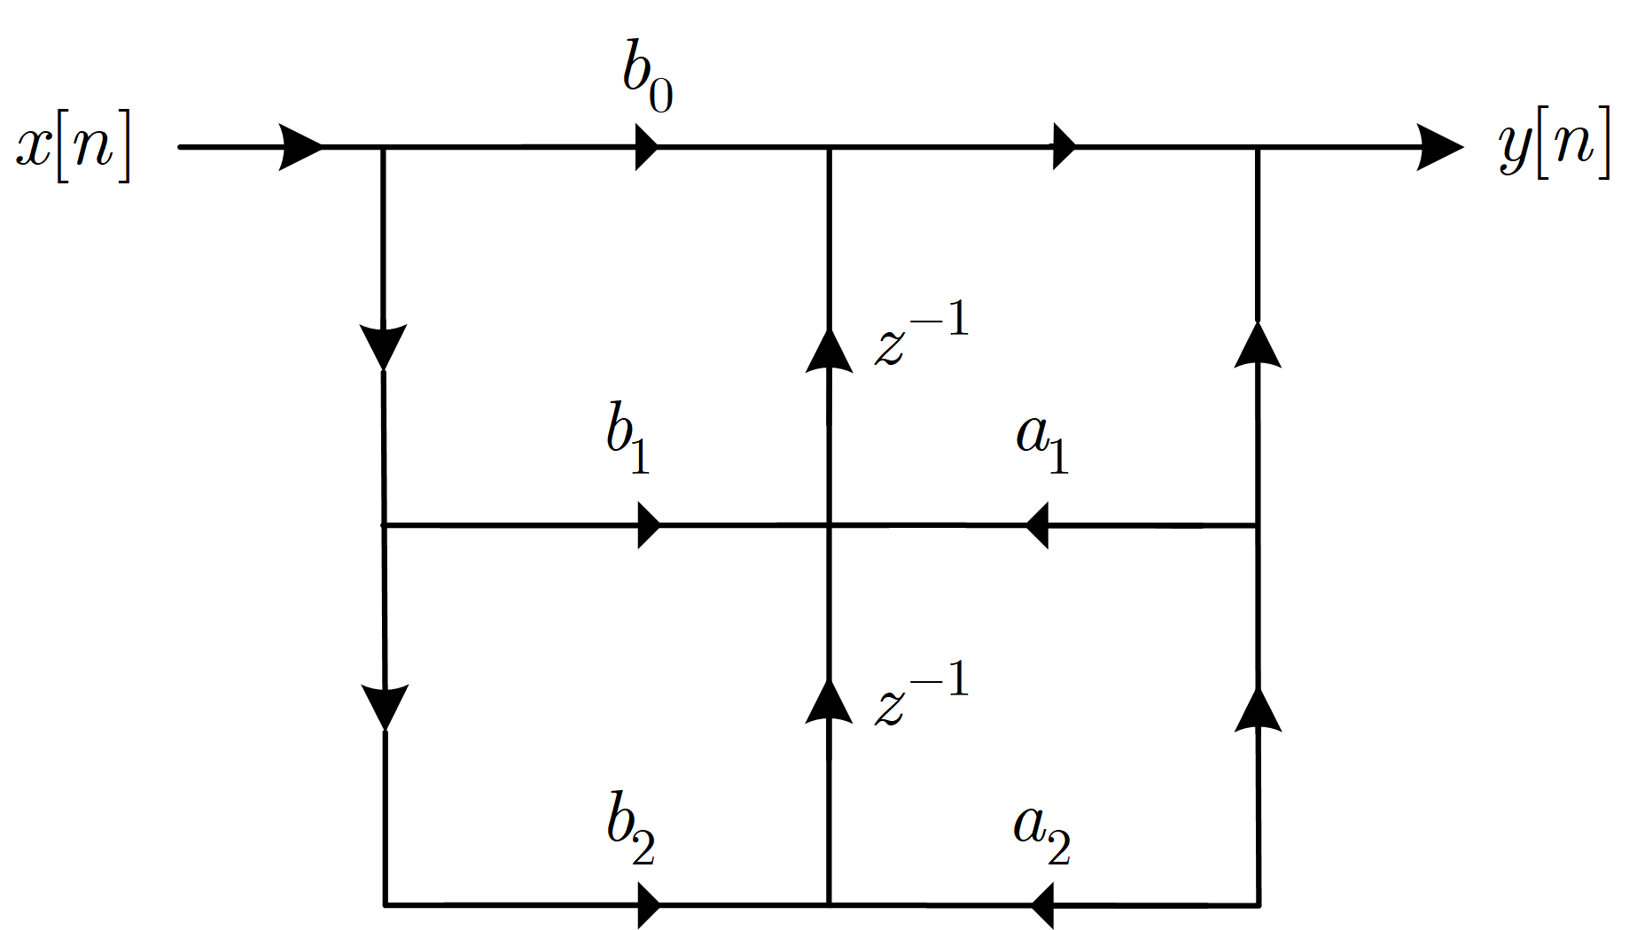
Ψηφιακή Επεξεργασία Σήματος
Υλοποίηση IIR συστημάτων διακριτού χρόνου
Ανάστροφη μορφή (transposed form)
Έστω ότι μας δίνεται ο Direct Form II γράφος όπως παρακάτω
Αν εφαρμόσουμε τα βήματα που περιγράφτηκαν πριν, παίρνουμε το νέο διάγραμμα που φαίνεται στα δεξιά
Προσέξτε ότι καταφέραμε χωρίς προσθήκη μνήμης να υλοποιήσουμε πρώτα τα μηδενικά και μετά τους πόλους!! ☺
Βήμα 3

Slide 28
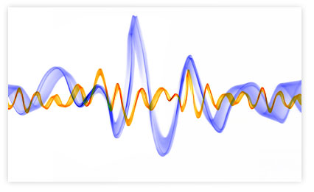
Ψηφιακή Επεξεργασία Σήματος
ΤΕΛΟΣ ΔΙΑΛΕΞΗΣ

